Slide 1


Модуль 2:
Руководство по биобезопасности
Глобальная лабораторная инициатива – Комплект учебных материалов по Xpert MTB/RIF

Slide 2
Содержание модуля
Пути распространения бациллы туберкулеза (МТБ)
Оценка риска и уровень мер предосторожности
Практические методы обеспечения безопасности в лаборатории противотуберкулезной службы для выполнения мазка мокроты и исследований методом Xpert MTB/RIF
Безопасная утилизация инфицированных отдохов

Slide 3
Задачи обучения
В конце данного модуля, Вы сможете:
Описать угрозы безопасности в лабораториях, выполняющих исследования методом Xpert MTB/RIF
Объяснить какие меры предосторожности следует применять для безопасного выполнения исследований методом Xpert MTB/RIF

Slide 4
Важность мер безопасности в лаборатории
Соблюдение правил биологической безопасности обеспечивают профилактику заражения сотрудников лаборатории туберкулезом и попадания микроорганизмов в окружающую среду
  Специализированное оборудование способствует соблюдению надлежащей лабораторной практики, НО не заменяет их
  Всегда надевайте перчатки и лабораторные халаты во время работы с патологическими образцами от пациентов

Slide 5
Пути распространения МТБ в лаборатории
Основные риски в лаборатории ТБ службы связаны с образованием аэрозолей во время процедур, которые может вдохнуть сотрудник лаборатории.
Риск образования аэрозолей ассоциируется с:
  Видом процедуры
  Частотой проведения исследований и рабочей нагрузкой лаборатории
  Консистенцией патологического материала и вероятности образования аэрозоля (например, вязкая жидкость в сравнении с сухими твердыми веществами)
  Бактериальной обсемененностью патологического материала.

Slide 6
Относительный риск экспозиции к инфекционному ТБ
Высокий риск
Низкий риск
Врачи и средний медперсонал в ТБ отделении
Медработники, помогающие в сборе образцов
Лаборанты, обрабатывающие образцы для микроскопии мазка или пробы MTB/RIF

Slide 7

Новые подходы к обеспечению биобезопасности основываются на оценке риска
ВОЗ внедрила подход к оценке рисков, ассоциирующихся с различными техническими процедурами, выполняемыми в разных лабораториях противотуберкулезной службы.
  Больше не применяются классификации группы рисков и уровни мер предосторожности (УББ).
  Руководство ВОЗ по биологической безопасности лабораторных исследований при туберкулезе дает описание МИНИМАЛЬНЫХ требований к помещениям и практическим методам работы, которые необходимо внедрить после оценки риска (см.
  http://www.who.int/tb/laboratory/resource)

Slide 8
Что такое оценка риска?
Оценка риска – это всего лишь тщательное изучение того, что в Вашей работе может причинить вред другим людям
Оценка риска должна учитывать:
  Бактериальную обсемененность патологического материала и жизнестойкость бациллы ТБ
  Пути передачи ТБ
  Вероятность того, что обрабатываемый материал и манипуляции, необходимые для каждой процедуры, могут привести к образованию инфицированного аэрозоля
  Количество операций в каждом методе, которые могут привести к образованию аэрозоля
  Рабочую нагрузку лаборатории и отдельных сотрудников
  Расположение лаборатории
  Эпидемиологию заболевания и контингент больных, обслуживаемых лабораторией
  Уровень опыта и квалификации персонала лаборатории
  Состояние здоровья сотрудников лаборатории (особенно ВИЧ-положительных лаборантов)

Slide 9
Каковы этапы оценки риска?
Выявление потенциальных угроз.
Определить, кому может быть нанесен вред и как.
Оценить риск и решить какие меры предосторожности следует принять:
  Определить соответствие помещений
  Оценить уровень опытности сотрудников в соблюдении техники безопасности
  Оценить целостность оборудования для обеспечения безопасности.
Записать полученные данные и внести необходимые изменения.
Пересмотреть оценку и обновить по мере необходимости
Инструмент для оценки риска можно получить по адресу http://www.gliquality.org/

Slide 10
Уровень предупреждения рисков: низкий уровень риска
Уровень риска в ТБ лаборатории | Виды деятельности лаборатории | Оценка риска
Низкий риск | Подготовка образцов к микроскопии мазка или исследованию методом Xpert MTB/RIF | Низкий риска образования инфицированного аэрозоля из образцов мокроты при таких процедурах; низкая концентрация инфекционных частиц

Slide 11
Уровень предупреждения рисков: средний уровень риска
Уровень риска в ТБ лаборатории | Виды лабораторной деятельности | Оценка риска
Умеренный риск | Обработка и концентрация образцов для посева на среду для выращивания первичных культур; разделение образцов; прямой ТЛЧ (например, линейный зонд-анализ обработанной мокроты) | Умеренный риск образования инфекционных аэрозолей из образцов; низкая-средняя концентрация инфекционных частиц

Slide 12
Уровень предупреждения рисков: высокий уровень риска
Уровень риска в ТБ лаборатории | Виды лабораторной деятельности | Оценка риска
Высокий риск (изолированная ТБ лаборатория) | Манипуляции с культурами для идентификации; ТЛЧ или линейный зонд-анализ изолятов культур | Высокий риск образования инфекционных аэрозолей из образцов; высокая концентрация инфекционных частиц

Slide 13
Требования к биобезопасности для Xpert MTB/RIF: Обзор
Анализ Xpert MTB/RIF – это процедура с низким уровнем риска и требует того же уровня мер предосторожности, как и те, что выполняются в случае прямой микроскопии мазка мокроты на наличие КУБ.
Работать в хорошо проветриваемом помещении.
Всегда носить перчатки и лабораторный халат при работе с пациентами.
При высоком бремени МЛУ-ТБ, оценка риска может выявить необходимость в дополнительных мерах обеспечения биобезопасности в лабораториях, где выполняются анализы Xpert MTB/RIF; в число таких мер предосторожности может входить ношение респираторов N95 или наличие боксов биобезопасности (БББ) [ламинарных шкафов].

Slide 14
Подготовка образцов для анализа Xpert MTB/RIF
Добавить реактив для пробы к образцу в соотношении 2:1. Этот этап дезактивирует бациллы M. tuberculosis в образце, значительная снижая биологический риск для лаборанта.
Реактив для пробы поставляется во 8 мл флаконах. Для обработки образцов мокроты объемом более 4 мл требуется больше одного флакона реактива, разделение образца на меньшие объемы или концентрация образца.
Ввиду риска образования аэрозоля, разделение образца и обработка концентрированных образцов должны выполняться в сертифицированном БББ.

Slide 15
Классификация видов деятельности лабораторий
Подготовка и окраска мазка: [Работа в грязной зоне]
Обработка проб для анализа Xpert MTB/RIF и инокуляция картриджей:
[Работа в грязной зоне]
Микроскопическое исследование окрашенных мазков: [Работа в чистой зоне]
Загрузка картриджей в прибор GeneXpert:
[Работа в чистой зоне]
Регистрация и хранение: [Работа в чистой зоне]

Slide 16
Практика безопасности: Воздушный поток
Адаптировать в соответствии с руководствами в НТП Вашей страны
Использование рабочей поверхности: Рабочая поверхность используется для обработки образцов для прямой микроскопии мазка или анализа Xpert MTB/RIF, поэтому она должна быть отделена от мест, где принимаются образцы или оформляются документы, используются телефоны.
Вентиляция: При правильном выполнении микробиологических методов, прямой анализ мазка и непосредственную обработку образцов для анализа Xpert MTB/RIF можно выполнять на открытой рабочей поверхности с адекватной вентиляцией.

Slide 17
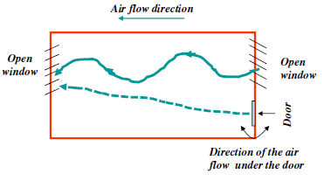
Практика безопасности: Адекватная вентиляция
Адаптировать в соответствии с руководствами в НТП Вашей страны
Для процедур с низким уровнем риска должно быть достаточно естественной вентиляции при условии, что потоки воздуха перемещаются в направлении от лаборанта и через всю рабочую зону и из лаборатории.
Если климат не позволяет держать окна открытыми, то следует рассмотреть возможность проветривания помещения с помощью механических вентиляционных систем, например, вытяжного вентилятора.
• Возможным решением для сдерживания генерации аэрозолей при прямой микроскопии мазка мокроты или анализа Xpert MTB/RIF в условиях, при которых не представляется практически возможным использовать естественную или механическую вентиляцию, являются рабочие места, оборудованные вентиляцией. (http://www.aphl.org/aphlprograms/global/Documents/GH_2011July_VentilatedWorkstationGuidance.pdf).
• БББ не обязателен для анализа Xpert MTB/RIF на прямых образцов (т.е., образцы не требующие разделения или концентрации).
Направление воздушного потока
Открытое окно
Открытое окно
Дверь
Направление воздушного потока
под дверью

Slide 18
Практика безопасности: Адекватная вентиляция
Адаптировать в соответствии с руководствами в НТП Вашей страны
Адекватным уровнем вентиляции в ТБ лабораториях обычно считается направленный поток воздуха, обеспечивающий 6-12 воздухообменов в час (ВОЧ).
Направленный поток воздуха – это движение воздушного потока от чистых зон в направлении зон, где возможно образование аэрозолей (в грязных зонах); этот воздух должен быть безопасно удален из помещения.

Slide 19
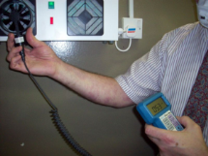
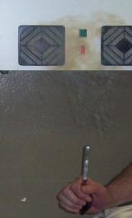
Практика безопасности: Адекватная вентиляция
Адаптировать в соответствии с руководствами в НТП Вашей страны
Способы определения адекватности вентиляции
ИЗМЕРЕНИЕ СКОРОСТИ ВОЗДУШНОГО ПОТОКА
-Анемометр
      Точный прибор
      Оценка и проверка правильности
      -Ванеометр
      Простой и доступный по цене
      Измеряет скорость и направление
      воздушного потока
      Можно использовать ежедневно
ОПРЕДЕЛЕНИЕ НАПРАВЛЕНИЯ
ВОЗДУХА
Дымовой тест
Фото предоставлены P. Jensen - CDC

Slide 20
Средства индивидуальной защиты (СИЗ)
Адаптировать в соответствии с руководствами в НТП Вашей страны
Перчатки: обязательны (используйте одноразовые непудренные перчатки).
Лабораторные халаты: обязательны.
Респираторы: обычно не требуется, но
  могут быть необходимы по результатам оценки риска
  должны всегда входить в лабораторный комплект по очистке утечек бактериосодержа-щих жидкостей
  Рекомендуется ношение респираторов N95 (NIOSH N95) и FFP2 (EN 149:2001).

Slide 21
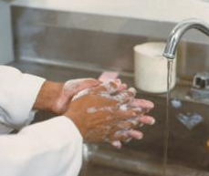
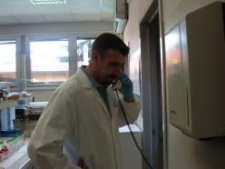
СИЗ: Перчатки
Адаптировать в соответствии с руководствами в НТП Вашей страны
Перчатки следует надевать при обработке образцов для анализов Xpert MTB/RIF.
Необходимо использовать одноразовые непудренные перчатки.
Ношение перчаток может создать у лаборантов ложное чувство защиты:
  Регулярное и тщательное мытье рук по-прежнему обязательно.
Во избежание заражения, перчатки необходимо снять до использования компьютеров или телефонов.
НЕЛЬЗЯ повторно использовать перчатки.
НЕЛЬЗЯ носить перчатки за пределами лаборатории.

Slide 22
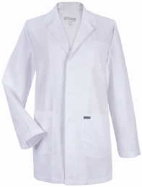
СИЗ: Лабораторные халаты
Адаптировать в соответствии с руководствами в НТП Вашей страны
Ношение лабораторных халатов обязательно:
  Следует оставлять халаты на рабочем месте
  (не забирайте халаты домой)
  При ношении, халат должен быть застегнут
  Следует выбрать подходящий размер и тип
  НЕЛЬЗЯ носить халат за пределами лаборатории
  Халат следует стирать, как минимум, раз в неделю и после каждой явной контаминации (не забирайте халаты домой); их нужно дезинфицировать до стирки.

Slide 23
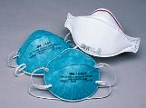
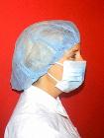
СИЗ: Респираторы
Адаптировать в соответствии с руководствами в НТП Вашей страны
Респираторы N95 и FFP2 эффективно фильтруют 94-95% частиц размером ≥0,3–0,4 мкм в диаметре.
Респираторы должны подходить к лицу по размеру! (Используйте тест на проверку плотности прилегания СИЗ)
Хирургические маски не защищают пользователя от вдыхания инфицированных аэрозолей.
Респираторы защищают пользователя от вдыхания каплеобразных ядер
(они защищают от вдыхания).
Хирургические маски не дают микроорганизмам распространяться от носителя (они защищают окружающих от выдохов).

Slide 24
Дезинфицирующие средства
Дезинфицирующие средства – это химические вещества или смесь химических веществ для дезактивации микроорганизмов.
Дезинфицирующие средства, как правило, наносятся на поверхности или неодушевленные предметы.
Дезинфицирующие средства могут быть использоваться до автоклавирования на предварительном этапе обеззараживания.
ПРИМЕЧАНИЕ: Из-за особенностей строения клеточных стенок бацилл ТБ, они устойчивы к стандартным средствам дезинфекции, т.е., четвертичные аммониевые соединения неэффективны.

Slide 25
Дезинфицирующие средства
Адаптировать в соответствии с руководствами в НТП Вашей страны
Выбирайте дезинфицирующие средства, которые эффективны против микобактерии в зависимости от того, какой материал подлежит дезинфекции.
ФЕНОЛ в концентрации 2-5% в деионизированной воде вызывает сильное раздражение, следует с осторожностью готовить раствор. Предпочтительно использовать производные фенола для:
  обеззараживания оборудования, поверхностей и предметов или жидкостей до их утилизации (необходимо это делать в перчатках)
  приготовления раствора ежедневно, обработать на поверхность и оставить раствор на поверхности, как минимум, в течение 15 минут, чтобы добиться обеззараживания.
ХЛОР (гипохлорит натрия или отбеливатель с 0,72% активным хлором) вызывает раздражение и оказывает коррозионное влияние на металлы и пластики:
  Это дезинфицирующее средство общего назначения; также можно использовать для вымачивания контаминированных материалов
  Выдержать, по крайней мере, 15 минут, чтобы добиться обеззараживания
  Готовится ежедневно и хранится в хорошо проветриваемом помещении (токсический газ). Не автоклавировать.
СПИРТ 70% не оставляет разводов, но летучий и легковоспламеняющийся (не следует применять вблизи открытого огня):
  Используется для обеззараживания кожи (с последующим мытьем с мылом) и поверхностей (в том числе, металлических).
НАДУКСУСНАЯ КИСЛОТА не оставляет разводов, но рабочий раствор стабилен только в течение 48 часов после приготовления:
  Быстрое воздействие на все организмы.

Slide 26
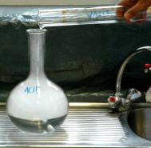
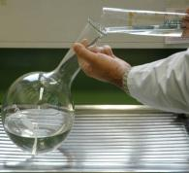


Дезинфицирующие средства
НИКОГДА НЕ НАЛИВАЙТЕ ВОДУ В КИСЛОТУ
ВСЕГДА НАЛИВАЙТЕ КИСЛОТУ В ВОДУ
Рабочие растворы следует готовить ежедневно.
Исходные растворы следует хранить в соответствии с рекомендациями производителя.
Применение покупных растворов в случае загрязнения или других возможных ситуациях (при этом следует проверить, что раствор уничтожит микобактерии туберкулеза).
Следует выполнять национальные руководства по химической безопасности.
ВОДА
КИСЛОТА
ВОДА
Это приводит к избыточному нагреванию, вспениванию и разбрызгиванию раствора!
Наливайте медленно, чтобы не допустить чрезмерного нагревания.
Пожар в БББ:
Горелка Бунзена подожгла 70% спирт для очистки поверхностей

Slide 27
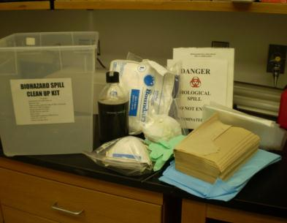
Лабораторный комплект по очистке разлитий
Во всех лабораториях обрабатывающих пробы для диагностических исследований ТБ должен быть комплект по очистке разлитий, включающий:
  Инструкции (СОПы) по очистке разлитий
  Большой биологически безопасный мешок (способный выдержать автоклавную обработку)
  Подходящее дезинфицирующее средство, способное уничтожить МТБ, например, гипохлорит (свежеприготовленный) или производные фенола, хранящиеся в светонепроницаемой емкости
  Халат лабораторный (одноразовый) и защитные очки
  Коробка перчаток (разных размеров)
  Респираторы (N95 или FFP2)
  Бумажные полотенца, вата или впитывающие салфетки
  Мыло и таблетки хлорамина
  Совок
  Контейнер для острых отходов
  Знак «НЕ ВХОДИТЬ».
Регулярно проверяйте содержимое комплекта по очистке разлитий и заменяйте предметы в нем по мере их использования или по истечении срока хранения.

Slide 28
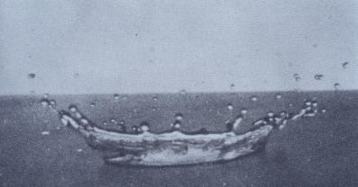
Порядок очистки разлития
Все сотрудники лабораторий должны быть обучены процедурам очистки разлитий.
Меры, которые необходимо предпринять, зависят от места разлития:
  За пределами БББ
  Внутри БББ

Slide 29
Процедуры очистки разлития
Разлитие вне БББ (происшествие особой важности) (1-е из 2-х)
  Всем следует незамедлительно покинуть помещение и обезопасить лабораторию, а также проинформировать руководителя лаборатории.
  Оставить включенной вентиляционные или вытяжные системы включенными, в том числе, в БББ.
  Никто не должен входить в помещение в течение не менее одного часа (следует установить запрещающие знаки «НЕ ВХОДИТЬ»).
  Перед повторным входом в лабораторию, необходимо надеть чистые перчатки, чистый лабораторный халат и респиратор.
  Накрыть разлитие(я) тканевыми или бумажными полотенцами для впитывания, полить подходящим дезинфицирующим средством через бумажные полотенца; налить дезинфицирующее средство непосредственно на разлитие круговыми движениями от края к центру разлития.
  Оставить дезинфицирующее средство на определенное время, чтобы оно подействовало (как минимум, на 30-60 минут) прежде чем удалять какой-либо материал.

Slide 30
Процедуры очистки разлития
Разлитие вне БББ (происшествие особой важности) (2-е из 2-х)
  Собрать все емкости, очистить материалы и сложить их в мешок для утилизации, которых входит в состав комплекта для очистки разлитий; завязать мешок, положить его в емкость для автоклавирования (использовать подходящий контейнер для острых предметов).
  Поменять перчатки, если они загрязнены; утилизировать их вместе с остальными инфицированными отходами.
  Очистить и дезинфицировать место разлития.
  Всем, кто оказался в зоне разлития, следует обратиться за медицинской помощью, детали происшествия записать журнал регистрации инцидентов.

Slide 31
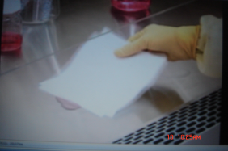
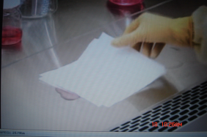
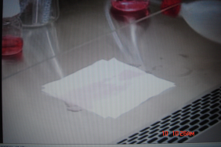
Процедуры очистки разлития
Разлитие внутри БББ (1-е из 2-х)
  Накрыть зону разлития тканью или абсорбирующей бумагой и полить подходящим дезинфицирующим раствором круговыми движениями, т.е., от края к центру разлития:
    Если на какое-либо оборудование или материалы попали брызги, то их следует очистить (включая внутренние поверхности и стены БББ или герметичные стаканы)
    Не использовать отбеливать для дезинфекции металлических частей (он вызывает коррозию).
  Оставить дезинфицирующее средство на определенное время, чтобы оно подействовало (как минимум, на 30-60 минут) прежде чем удалять какой-либо материал.

Slide 32
Процедуры очистки разлития
Разлитие внутри БББ (2-е из 2-х)
  Внутри БББ, сложить все емкости и материал, использованный для очистки в мешок для утилизации, входящий в комплект для очистки разлитий; завязать мешок и положить его в контейнер для автоклавирования.
  Поменять перчатки, если они загрязнены; утилизировать их вместе с остальными инфицированными отходами.
  Всем, кто оказался в зоне разлития, следует обратиться за медицинской помощью, детали происшествия записать журнал регистрации инцидентов.

Slide 33
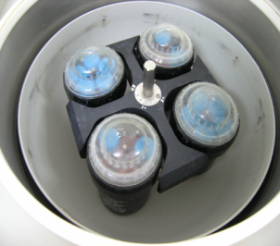
Процедуры очистки разлития
Повреждение пробирок внутри герметичных стаканов
(с предохранительными крышками)
  Следует всегда использовать герметичные центрифужные стаканы.
  Их нужно загружать и разгружать внутри БББ.

Slide 34
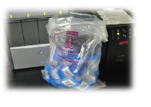
Утилизация отходов
Адаптировать в соответствии с руководствами в НТП Вашей страны
В конце каждого дня, следует поместить загрязненные материалы (например, контейнеры для мокроты, пипетки для переноса материала и использованные картриджи) в биологически безопасный мешок, затем автоклавировать, сжечь или захоронить их в максимально краткие сроки.
  Предупреждении: при сжигании пластика, могут выделяться токсины вредные при вдыхании.
Деконтаминацию пипеток для переноса материала следует выполнить используя подходящее дезинфицирующее средство перед утилизацией.
Все использованные материалы следует считать загрязненными!
Если в руководствах НТП ненадлежащим образом описана безопасная утилизация инфицированных отходов, руководство общего характера, которое можно приспособить для данного слайда можно найти на стр. 31 нижеприведенного документа :
http://www.finddiagnostics.org/export/sites/default/resource-centre/reports_brochures/docs/malaria_rdt_transport_healthclinics_may09.pdf

Slide 35
Выводы
Анализ Xpert MTB/RIF – это процедура с низким уровнем риска и требует того же уровня мер предосторожности, как и те, что выполняются в случае прямой микроскопии мазка мокроты на наличие КУБ.
Основные риски в лаборатории ТБ службы связаны с образованием аэрозолей во время процедур и, которые может вдохнуть сотрудник лаборатории.
Риск образования аэрозолей ассоциируется с видом процедуры, частотой проведения исследований и рабочей нагрузкой лаборатории, консистенцией патологического материала и вероятности образования аэрозоля (например, вязкая жидкость в сравнении с сухими твердыми веществами) бактериальной обсемененностью патологического материала.
БББ требуется только при разделении и обработке концентрированных образцов.
Дезинфицирующие средства следует выбирать в зависимости от их способности уничтожать МТБ и материала, подлежащего дезинфекции.
Следует обеспечить готовность лаборатории к чрезвычайным ситуациям и обеспечить наличие стандартных операционных процедур для устранения последствий таких происшествий, как разлитие.

Slide 36
Оценка
Какие существуют источники инфицированных аэрозолей в ТБ лаборатории?
Какие меры предосторожности следует принять при обработке образцов для анализа Xpert MTB/RIF (прямого и непрямого)?
Какие дополнительные меры предосторожности следует предпринять для выполнения исследования методом Xpert MTB/RIF в сравнении с микроскопией мазка мокроты?
Назовите критически важные принадлежности и оборудование для безопасной работы с образцами.
Какие дезинфицирующие средства наиболее эффективны в ТБ лабораториях?
Какие процедуры следует выполнять при устранении последствий происшествий в лаборатории?
Что входит в комплект для очистки разлитий?
Назовите этапы безопасной утилизации инфицированных отходов.

Slide 37







Выражение признательности
Комплект учебных материалов Xpert MTB/RIF был подготовлен со стороны консорциума партнеров в рамках Глобальной лабораторной инициативы (ГЛИ), включая FIND, KNCV, CDC США, ЮСАИД, TB CARE I и ВОЗ, при финансировании со стороны ЮСАИД.
Модули основываются на материалах, которые были изначально разработаны со стороны FIND, KNCV и Cepheid.
Перевод на русский язык осуществлён при поддержке FIND

